Slide 1
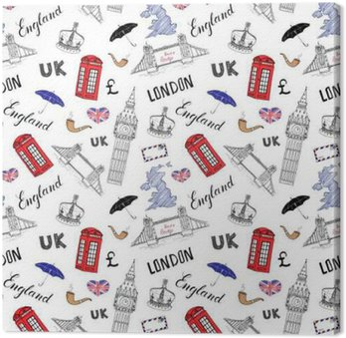
LONDYN
23-28 2018

Slide 2
Londyn
Londyn (ang. London) – stolica Wielkiej Brytanii i Anglii, największe miasto kraju, położone w jej południowo-wschodniej części. Położony nad Tamizą, jest trzecim co do wielkości miastem Europy po Moskwie i Stambule; jest także największym miastem Unii Europejskiej i jednym z większych miast świata zarówno w skali samego miasta, jak i aglomeracji. Liczba mieszkańców Londynu (w granicach tzw. Wielkiego Londynu) wynosi ok. 8,4 mln. (2013 r.) na obszarze 1572 km²; cała zaś aglomeracja londyńska, łącznie ze wszystkimi przyległymi miejscowościami w 2015 liczyła prawie 14 mln. mieszkańców[2][3] (obszar tzw. metropolia). Około 20% mieszkańców pochodzi z Azji, Afryki i Karaibów

Slide 3
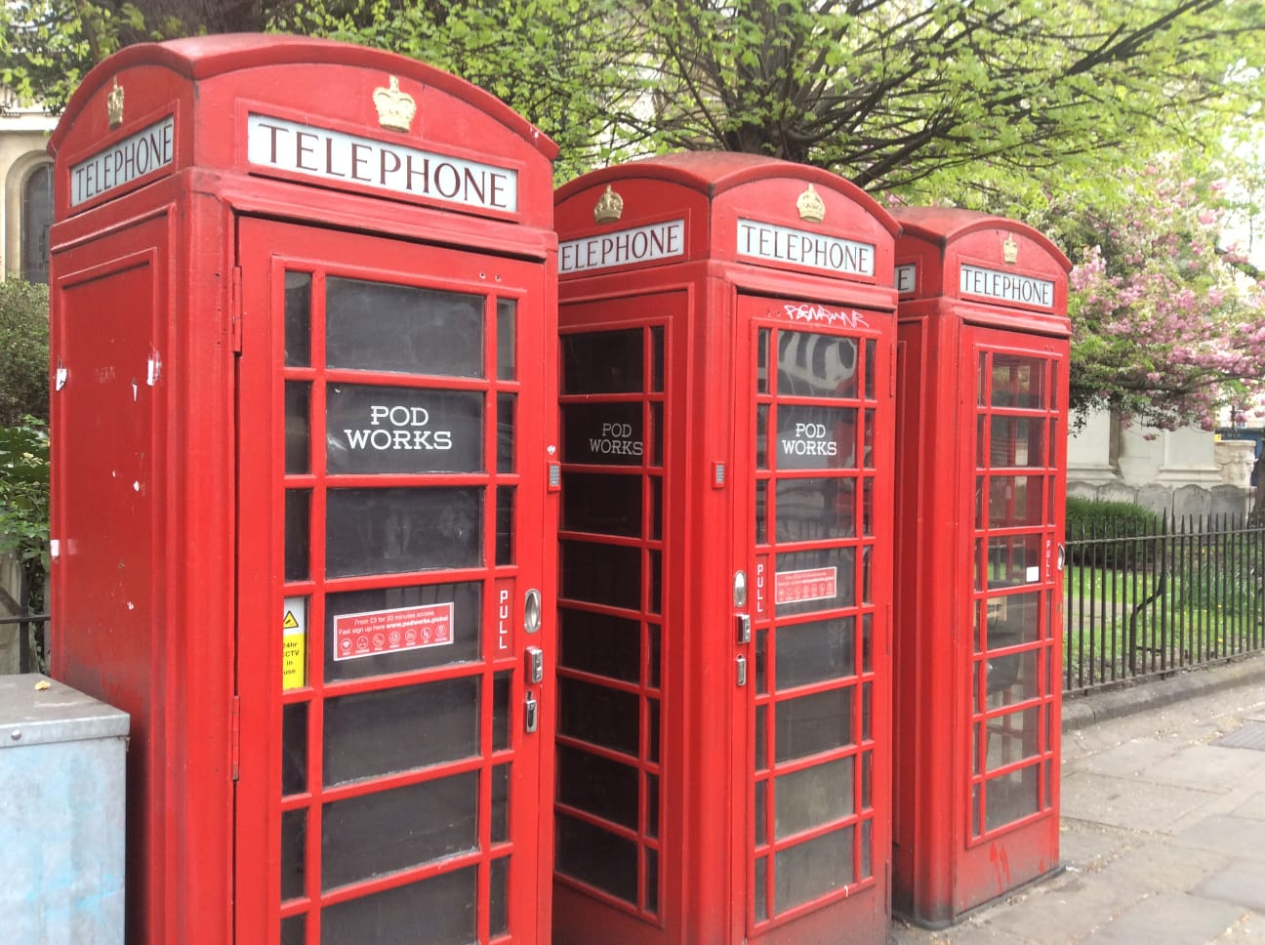
Londyńskie budki telefoniczne
Pierwsza brytyjska budka telefoniczna – model K1 – powstał w 1920 r. Gdy jednak powzięto pomysł ustawienia budek telefonicznych na terenie Londynu, przeprowadzono konkurs na projekt wzorcowej budki telefonicznej, którym kierowała Royal Fine Art Commission. W efekcie konkursu wybrano projekt znanego architekta Gilesa Gilberta Scotta – na jego podstawie powstał popularny model K2. Budka była prosta i elegancka, z oszklonymi ścianami z trzech stron i dachem o kształcie płytkiej kopuły. Budki z tej serii wykonywane były z żeliwa i malowane na czerwono. Model K2 zaczęto powszechnie używać w Londynie

Slide 4
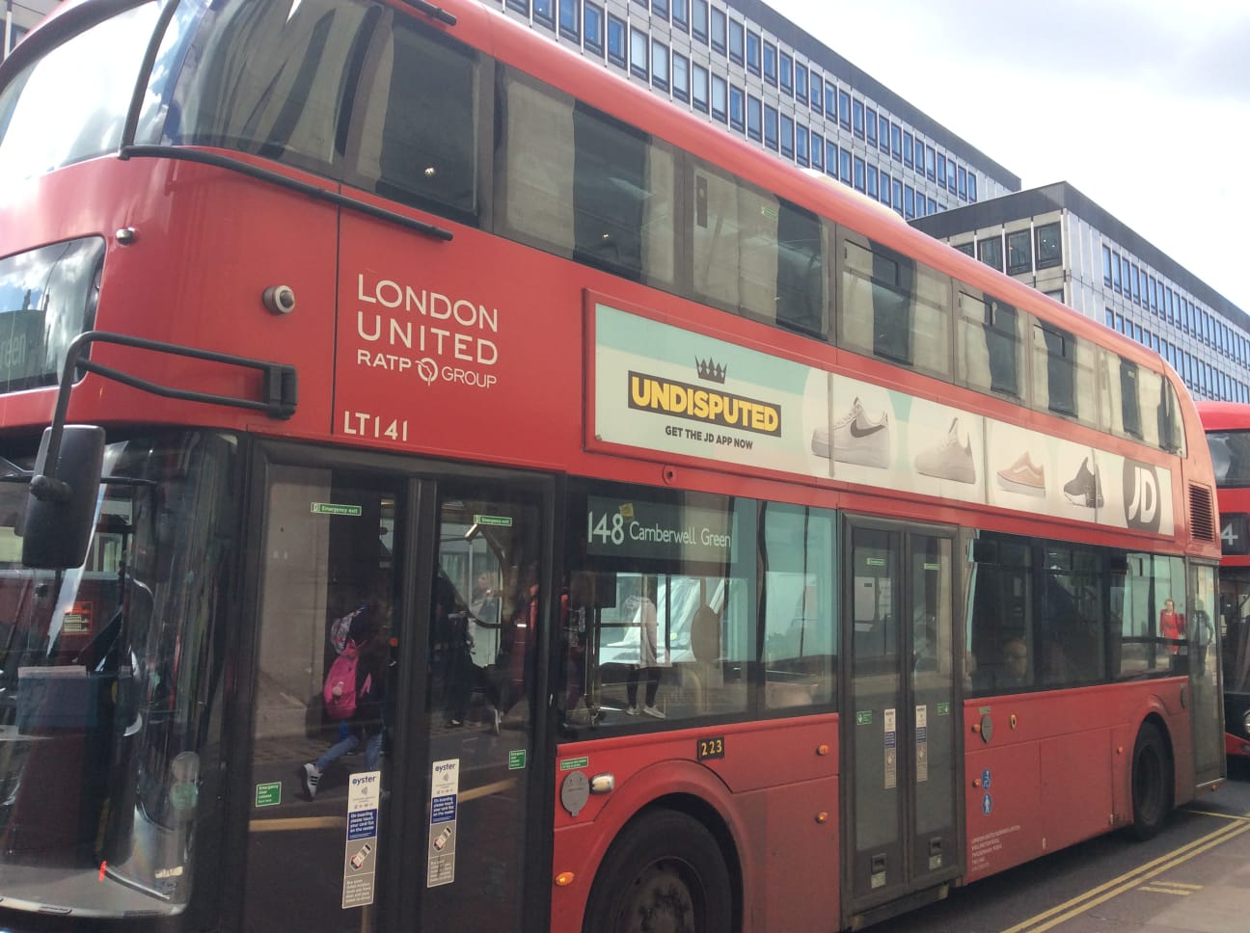
piętrowe autobusy
Autobus piętrowy – autobus z dwoma poziomami (piętrami), mieszczący od 60 do 80 pasażerów.
W komunikacji miejskiej wykorzystywany głównie w Wielkiej Brytanii, gdzie najbardziej rozpoznawalnym modelem jest londyński Routemaster.
Piętrowe autobusy bez dachu są wykorzystywane w celach wycieczkowych.

Slide 5
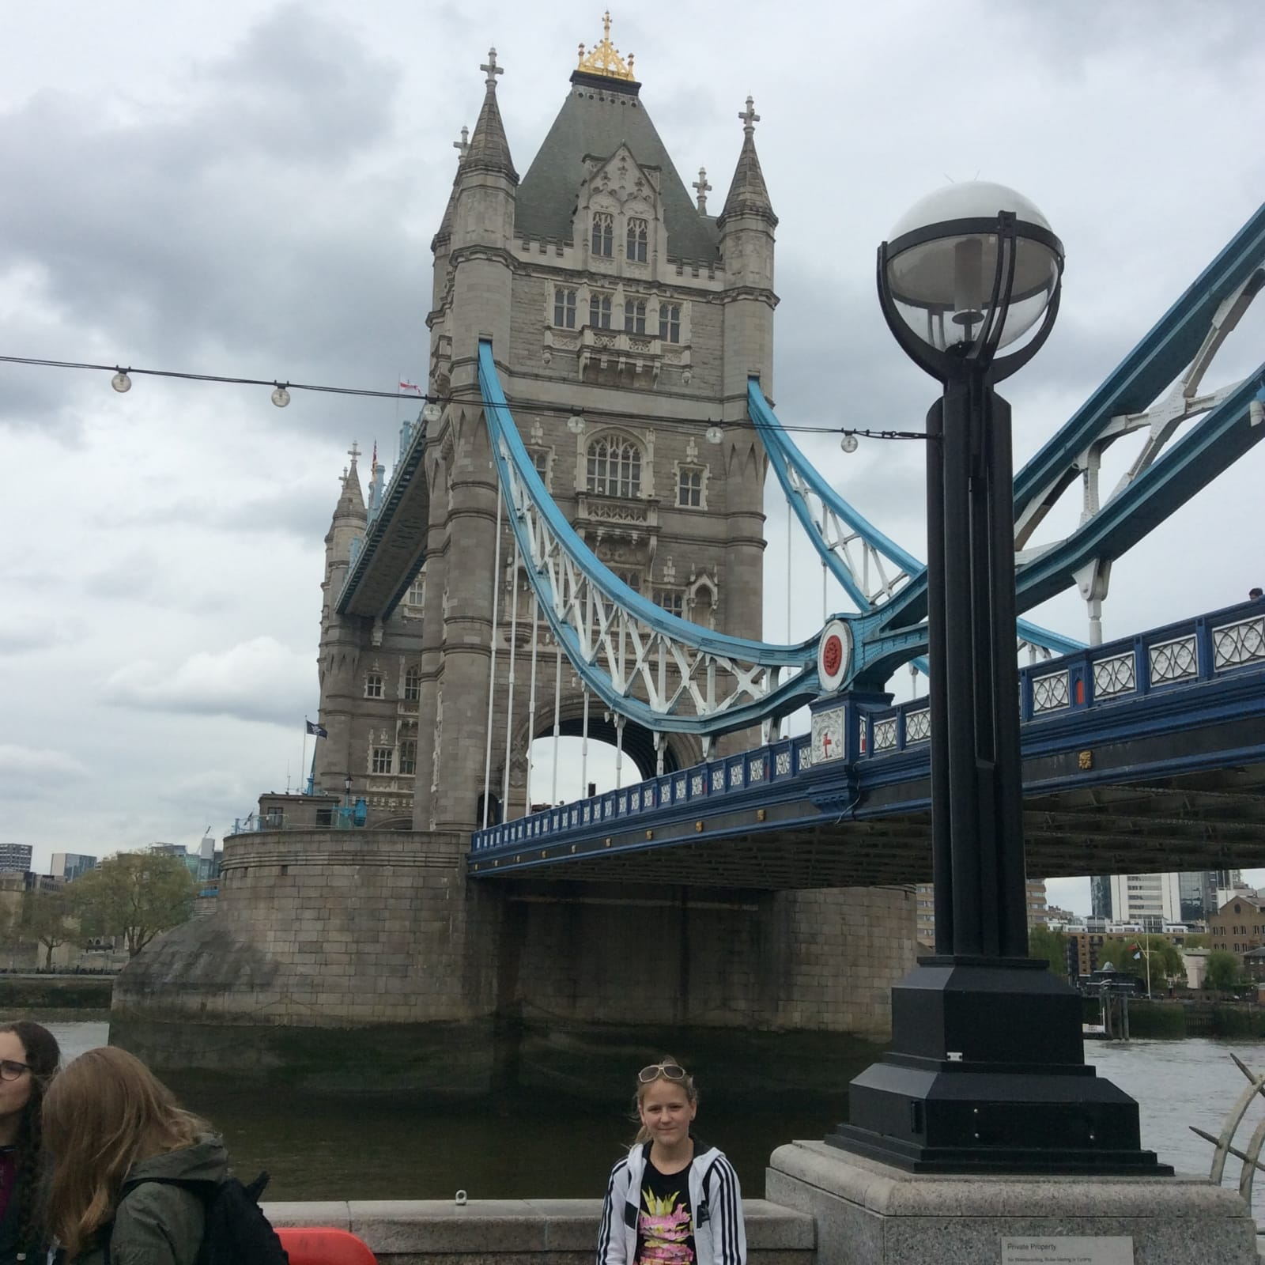
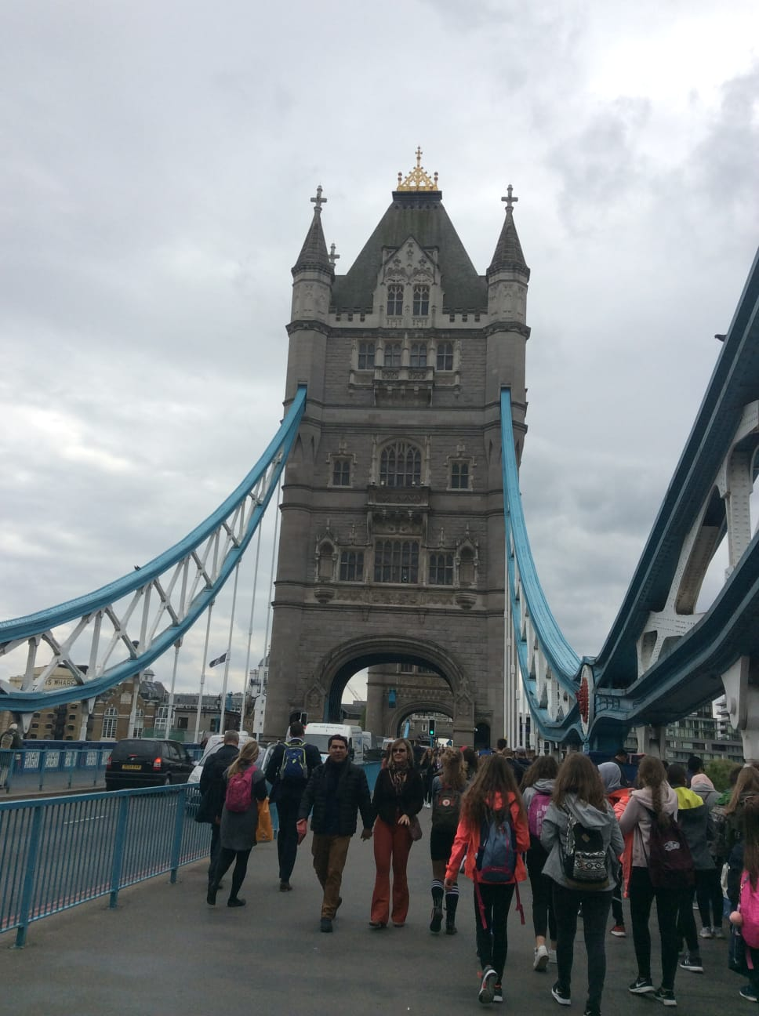
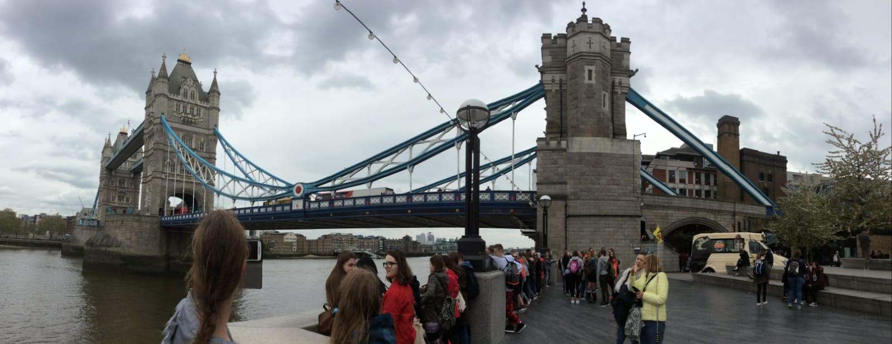
Tower bridge
Tower Bridge – most zwodzony w Londynie przeprowadzony przez Tamizę w pobliżu Tower of London, od której bierze swą nazwę. Jeden z najbardziej znanych obiektów w Londynie, zbudowany w stylu wiktoriańskim. Jego historia zaczęła się w roku 1872, kiedy to parlament angielski rozpatrzył projekt ustawy dotyczącej budowy drugiego mostu nad Tamizą. Mimo zastrzeżeń zgłaszanych przez zarząd zamku Tower of London ustawa została uchwalona. Postawiono jednak warunek, który został spełniony; styl mostu miał harmonizować ze stylem zamku.

Slide 6
Angielskie miary
Jednostki długości
1 mile = 1,609 km ( mila )
1 yard = 91,44 cm ( jard )
1 foot = 30,48 cm ( stopa )
1 inch = 2,54 cm ( cal )
Handlowe jednostki wagi
1 pound = 0,454 kg ( funt )
Miary pojemności płynów
1 pint = 0,568 l ( pół kwarty )
1 quart = 1,136 l ( kwarta )
1 gallon = 4,546 l ( 4 kwarty )

Slide 7
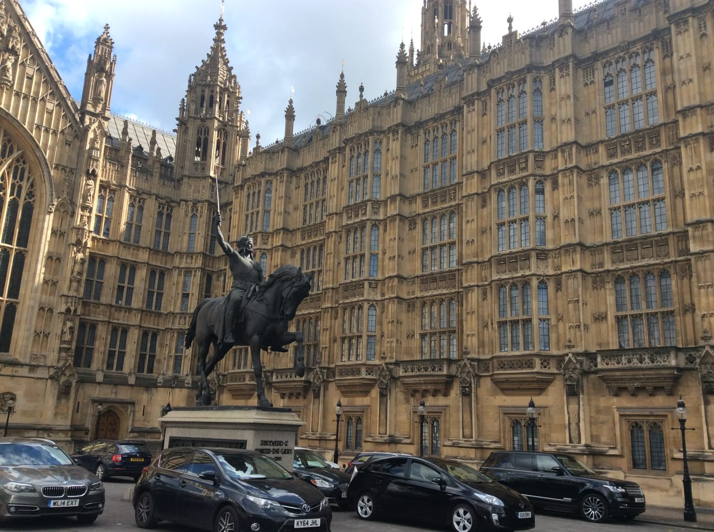
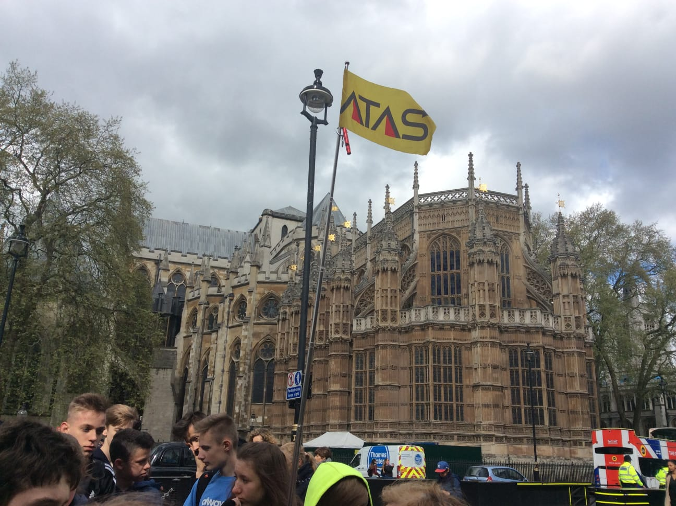
Westminster palace
Jego budowę rozpoczął Knut Wielki w 1016 roku. W XIII wieku stał się politycznym centrum angielskiej państwowości. Do 1512 roku służył jako siedziba monarchy. Od XIII stulecia obradował w nim Parlament. Został przebudowany w XVIII wieku w związku z ustanowieniem Królestwa Wielkiej Brytanii. W 1834 roku spłonął w pożarze. Został odbudowany w latach 1840–1870 przez Charlesa Barry'ego przy współpracy z Augustusem Puginem.

Slide 8
Teatr szekspirowski
Teatr w Londynie działający w latach 1599-1642, założony przez braci Richarda i Cuthberta Burbage'ów. Jednym z udziałowców był William Szekspir. Wystawiane były tam premiery jego utworów oraz sztuki Bena Jonsona i Johna Webstera. Aktorami byli wyłącznie mężczyźni. Teatr został zbudowany w 1599 roku. Spłonął w pożarze w 1613, odbudowano go w 1614 roku. Był amfiteatrem, w którym zmieścić się mogło 3000 widzów. Miał kształt okręgu. Miejsca były podzielone na stojące (tańsze) i siedzące (droższe). Miejsca siedzące były ułożone w trzy rzędy. Scena, o wymiarach 12x8 metrów, miała dwoje tajnych drzwi, z których w zaskakujący sposób mogli wyłaniać się aktorzy. Dach (umieszczony tylko nad sceną) podpierały kolumny, sufit, nazywany "niebiosa"(heavens), pomalowany był w taki sposób, aby przypominał niebo. Ukryte w nim były drzwi, przez które aktorzy mogli odlecieć lub zniknąć przy pomocy lin. Na dachu teatru "The Globe" znajdował się ogromny posąg Atlasa dźwigającego na swych barkach kulę ziemską. Nad wejściem widniał napis: "Totus mundus agit histrionem", co można przetłumaczyć jako: "Cały świat gra jakąś rolę".

Slide 9
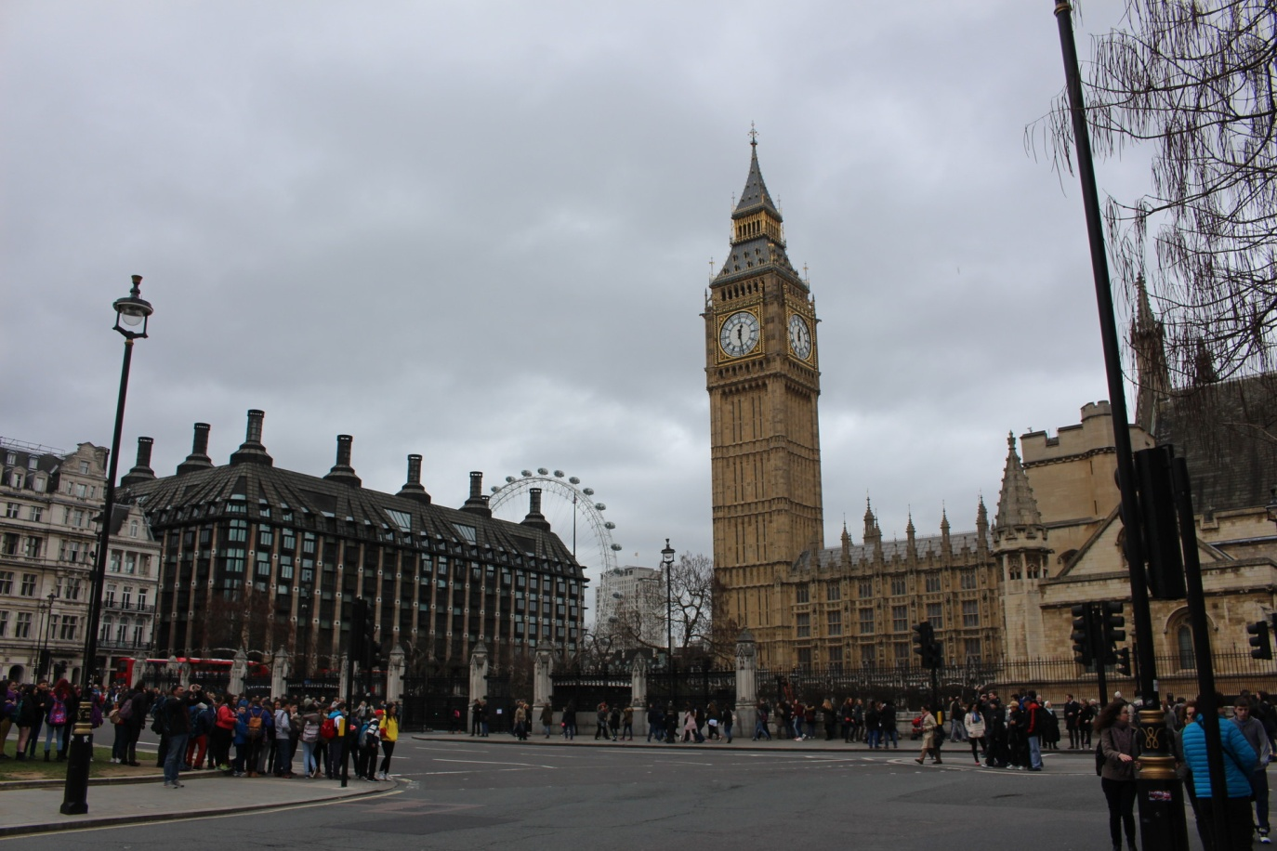
Big ben
Big Ben – nazwa zwyczajowa wieży zegarowej Elizabeth Tower w Londynie w Wielkiej Brytanii. Nazwa początkowo odnosiła się do dzwonu ze St. Stephen’s Tower (z ang. Wieża św. Szczepana), zwanej również The Clock Tower(ang. „Wieża Zegarowa”), należącej do Pałacu Westminsterskiego. Obecnie nazwa Big Ben odnosi się często zarówno do dzwonu, jak i zegara oraz samej wieży. 12 września 2012 roku wieża została oficjalnie nazwana Elizabeth Tower dla uhonorowania 60-letniego panowania Elżbiety II

Slide 10
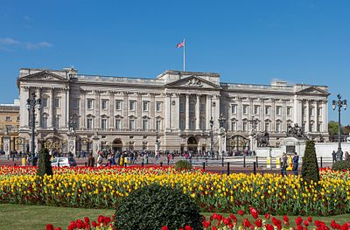
Buckingham palace
Pałac Buckingham (ang. Buckingham Palace) – oficjalna londyńska rezydencja brytyjskich monarchów. Największy na świecie pałac królewski, który od 1837 roku pełni funkcję oficjalnej siedziby monarszej

Slide 11
Brytyjskie domy

Slide 12
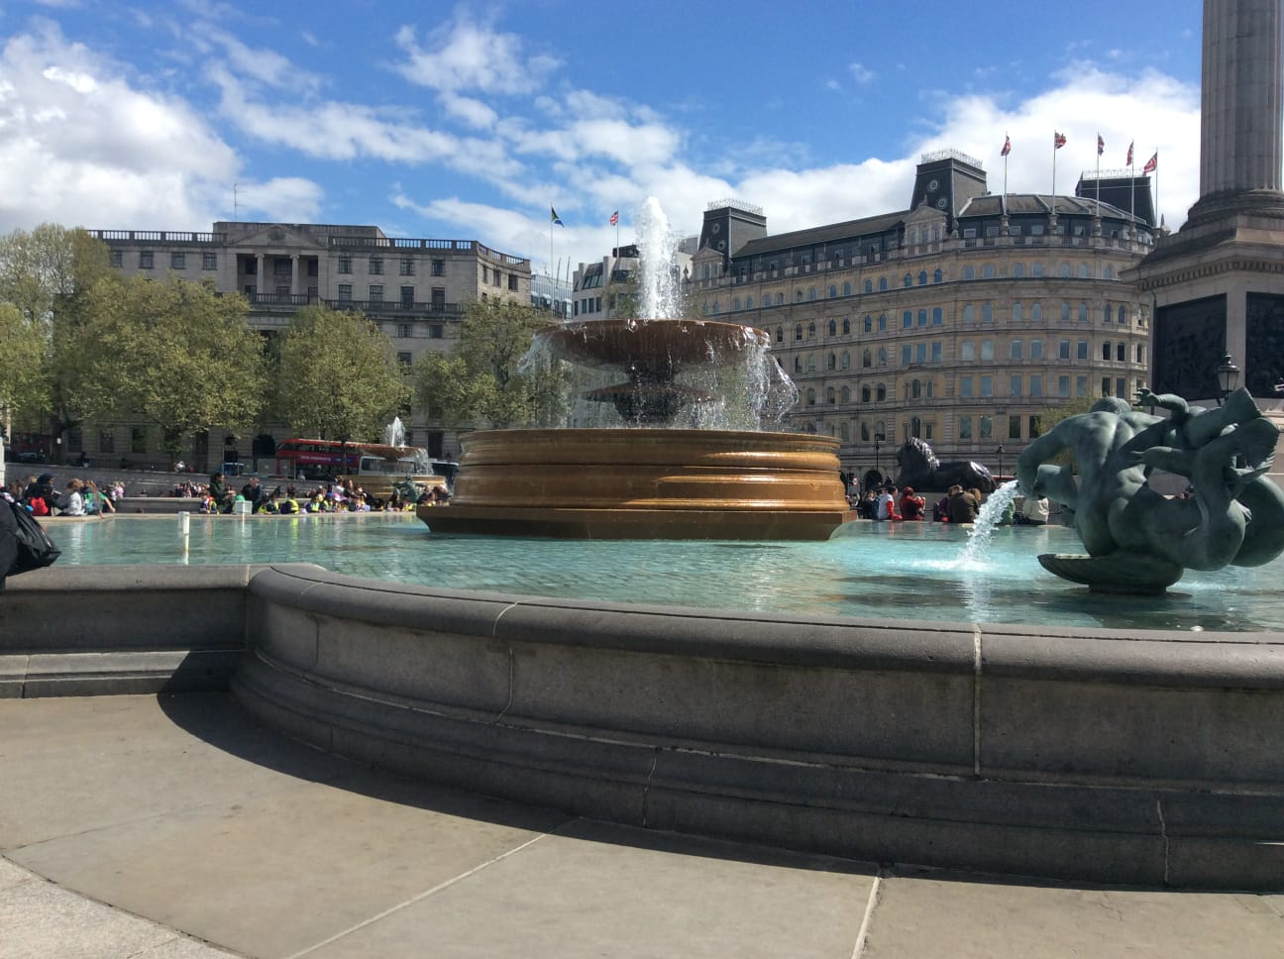
Trafalgar square
Trafalgar Square, Plac Trafalgarski – plac w centralnym Londynie położony w dawnym miejscu stajni królewskich, upamiętniający zwycięstwo brytyjskiej Royal Navy w morskiej bitwie pod Trafalgarem (1805)

Slide 13
London eye
London Eye (Londyńskie Oko), ukończone w 1999 r., nazywane również Millennium Wheel (Koło Milenijne) – koło obserwacyjne (diabelski młyn) znajdujące się w dzielnicy Lambeth w Londynie, na południowym brzegu Tamizy, między mostami Westminster i Hungerford. Zostało zaprojektowane przez Davida Marksa, Julię Barfield, Malcolma Cooka, Marka Sparrowhawka, Stevena Chiltona i Nica Baileya. Koło ma wysokość 135 metrów, a jego pełny obrót trwa około 30 minut. Na kole znajdują się 32 klimatyzowane kapsuły pasażerskie.

Slide 14
National gallery
National Gallery – galeria sztuki w Londynie, w północnej części Trafalgar Square. Jest to galeria państwowa, prezentująca kolekcję 2300 dzieł malarstwa, głównie zachodnioeuropejskiego, z lat 1250–1900, w tym zbiór obrazów sławnych francuskich impresjonistów i Vincenta van Gogha. Udostępniona jest bezpłatnie, jednak w przypadku okazjonalnych wystaw pobiera się opłatę za wstęp.

Slide 15
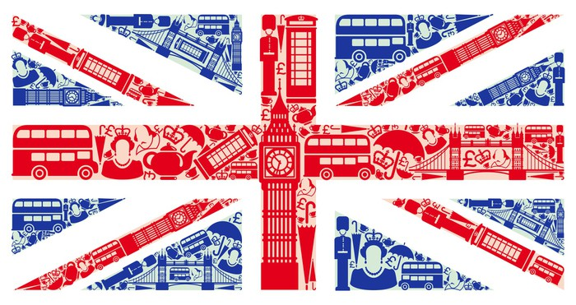
KONIEC
https://www.england.pl/informacje/angielskie-jednostki-miary.html
https://pl.wikipedia.org/wiki

